Slide 1
ML Basic
Логистическая регрессия
otus.ru

Slide 2


Проверить, идет ли запись
Меня хорошо видно
&& слышно?
Ставим “+”, если все хорошо “-”, если есть проблемы

Slide 3

Логистическая регрессия
Тема вебинара
Игорь Стурейко
Руководитель курсов: Reinforcement Learning, ML Professional, ML Basic, MLOps, FinML
Teamlead, главный инженер проекта,
Физический факультет МГУ, PhD теоретическая физика
Опыт:
Более 20 лет занимался прикладной математикой и мат моделированием
(Data Scientist) (Python, С++)
Анализ временных рядов, эволюционные модели, финансовые модели
@stureiko (TG)
LinkedIn: igor-stureiko

Slide 4




Правила вебинара
Активно
участвуем
Off-topic обсуждаем
в учебной группе
Задаем вопрос
в чат или голосом
Вопросы вижу в чате,
могу ответить не сразу

Slide 5
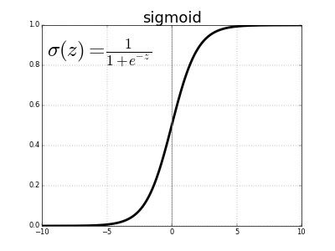
Маршрут вебинара
Линейный классификатор
Логистическая регрессия
Функция потерь: logistic loss
Метрики качества
Практика

Slide 6
Цели вебинара
К концу занятия вы
1. | Познакомитесь с логистической регрессией
2. | Узнаете об особенностях и применении данной модели
3. | Разберетесь в основных метриках качества для задачи классификации
4. | Научитесь реализовывать логистическую регрессию на практике

Slide 7
Смысл
Зачем вам это уметь
1. | Логистическая регрессия – базовая модель в задаче классификации
2. | Метрики качества в задачах классификации используются для оценки моделей во всех сферах Data Science, от классических до задач связанных с LLM и диффузионными моделями

Slide 8





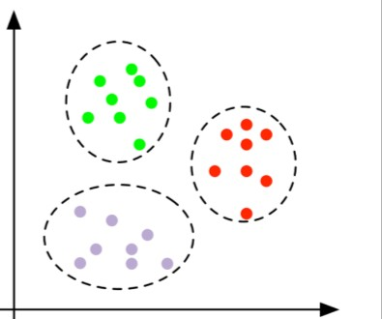
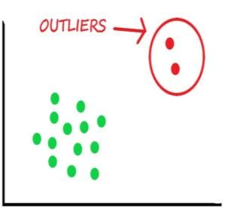
Задачи машинного обучения
C учителем
Supervised learning
Без учителя
Unsupervised learning
Классификация
Регрессия
Кластеризация
Снижение размерности
Поиск аномалий

Slide 9
Линейный классификатор

Slide 10
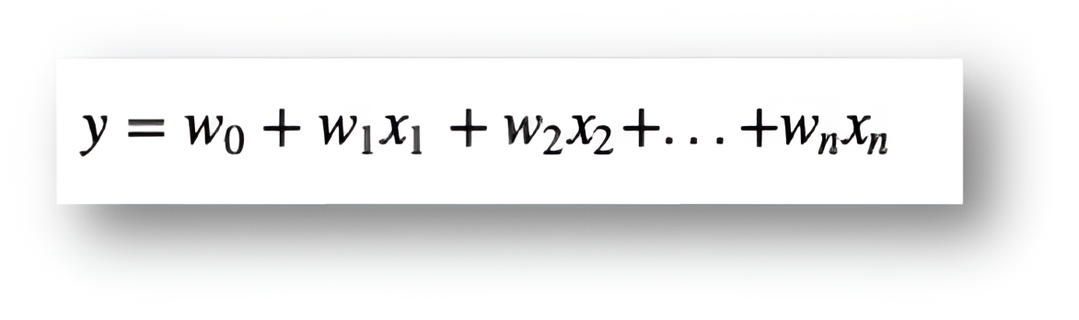
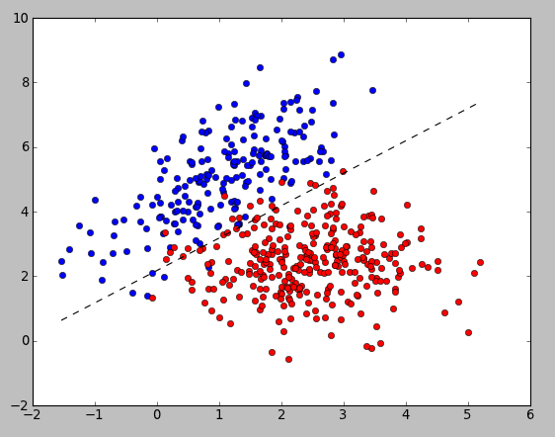
Линейный классификатор

Slide 11

Линейный классификатор

Slide 12
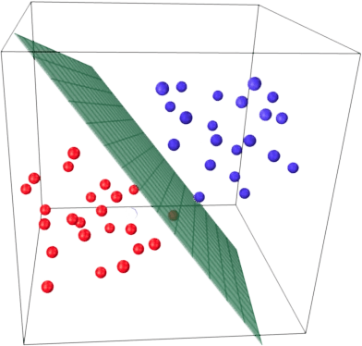
Линейный классификатор

Slide 13
Логистическая регрессия

Slide 14
Логистическая регрессия
Формула классификатора слишком проста

Slide 15

Линейная регрессия
Идея: моделировать вероятность принадлежности классам

Slide 16
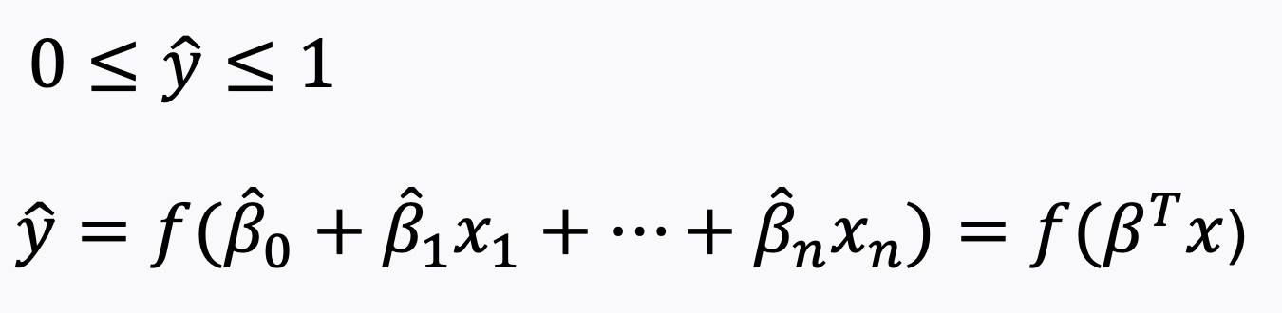
Логистическая регрессия
Логистическая регрессия предсказывает вероятность
принадлежности к определенному классу.
Эту вероятность задаем как функцию от значения

Slide 17
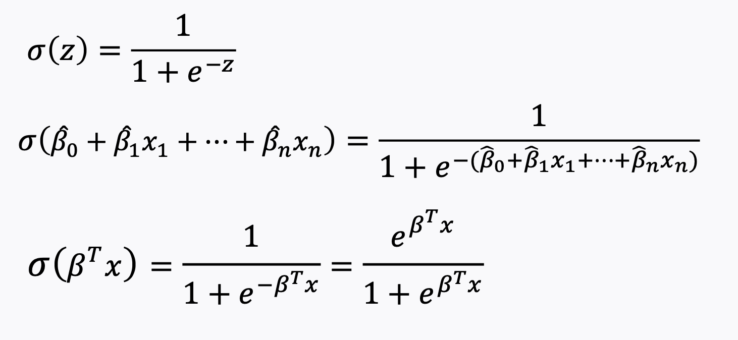
Логистическая регрессия
Логистическая регрессия предсказывает вероятность
принадлежности к определенному классу.
В качестве используем сигмоиду:
Эту вероятность задаем как функцию от значения

Slide 18
Логистическая регрессия
В качестве используем сигмоиду:

Slide 19
Logistic Loss

Slide 20
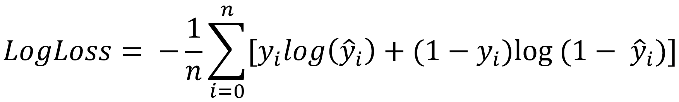
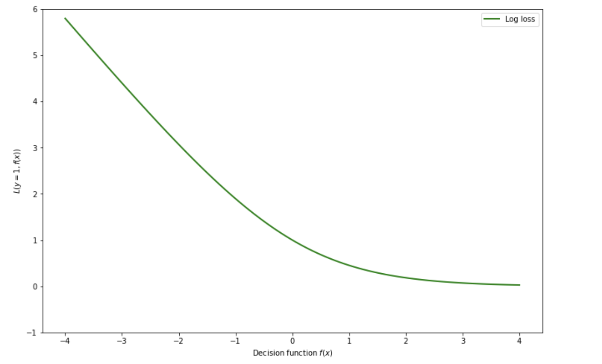
Logistic Loss

Slide 21

Logistic Loss
Решаем градиентным спуском:

Slide 22

Вопросы?
Ставим “+”,
если вопросы есть
Ставим “–”,
если вопросов нет

Slide 23
Метрики качества

Slide 24

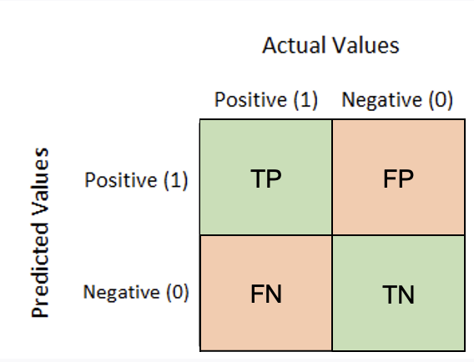

Матрица ошибок (confusion matrix)
Метрики качества

Slide 25
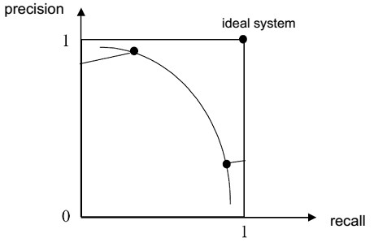

Метрики качества
 | Actual values
Predicted values |  | Positive (1) | Negative (0)
 | Positive (1) | TP | FP
 | Negative (0) | FN | TN
1) Доля верно классифицированных объектов (Accuracy)
$$Sccuracy=\frac{TP+TN}{TP+FP+TN+FN}$$
2) Точность (Precision) (Ошибки первого рода):
$$P=\frac{TP}{TP+FP}$$
3) Полнота (Recall) (Ошибки второго рода):
$$R=\frac{TP}{TP+FN}$$
4) F-мера (F-measure):
$$F_{β}=\frac{\left(β^{2}+1\right)PR}{β^{2}P+R}$$
$$F_{1}=\frac{2×Precision×Recall}{Precision+Recall}$$
Type I error
Показывают какую долю объектов, названных классификатором положительными и при этом действительно являющимися положительными
Type II error
Показывает, какую долю объектов положительного класса из всех объектов положительного класса нашел алгоритм
Взвешенная оценка между Полнотой и Точностью
F1 - мера

Slide 26
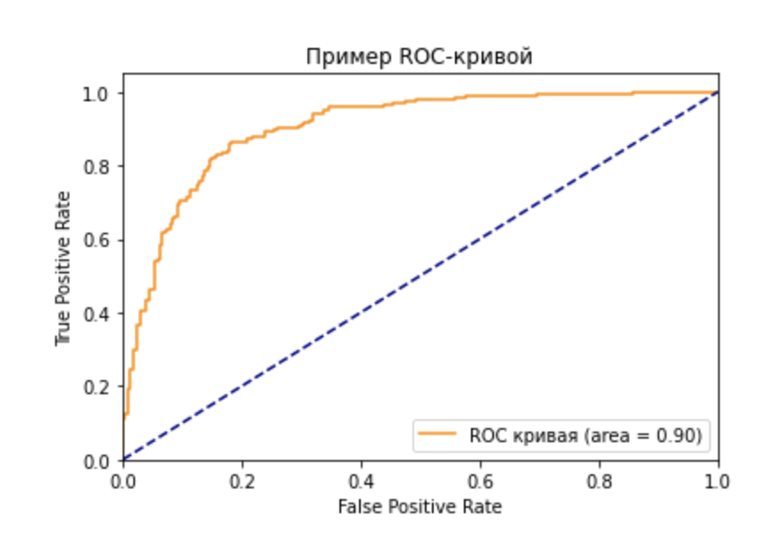

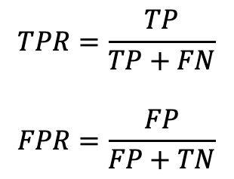
ROC-AUC
 | Actual values
Predicted values |  | Positive (1) | Negative (0)
 | Positive (1) | TP | FP
 | Negative (0) | FN | TN
$$TPR=\frac{TP}{TP+FN}$$
$$FPR=\frac{FP}{FP+TN}$$

Slide 27
Вопросы?
Ставим “+”,
если вопросы есть
Ставим “–”,
если вопросов нет

Slide 28
Практика

Slide 29
Список материалов для изучения
Статья про логистическую регрессию из открытого курса машинного обучения
Хороший материал по линейным классификаторам из материалов курса ФКН
Хорошее объяснение ROC-AUC
Видео разбор roc-кривой
Видео лекция с объяснением ROC-AUC
Статья на хабр про метрики качества
Еще одна презентация про рок-кривую

